Slide 1

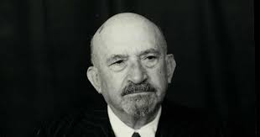
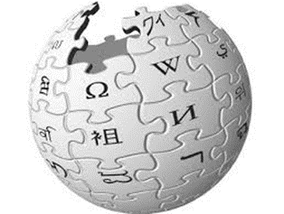
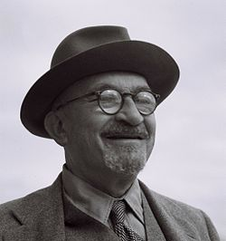
חיים ויצמן
האב שנשכח

Slide 2
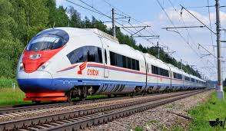
מדינאי
ומדען
מסילות
של חזון

Slide 3
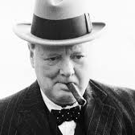
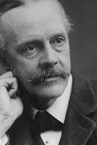
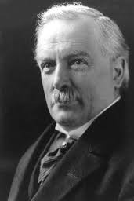
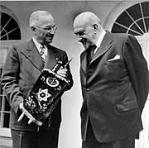
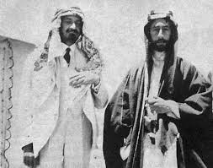

Slide 4
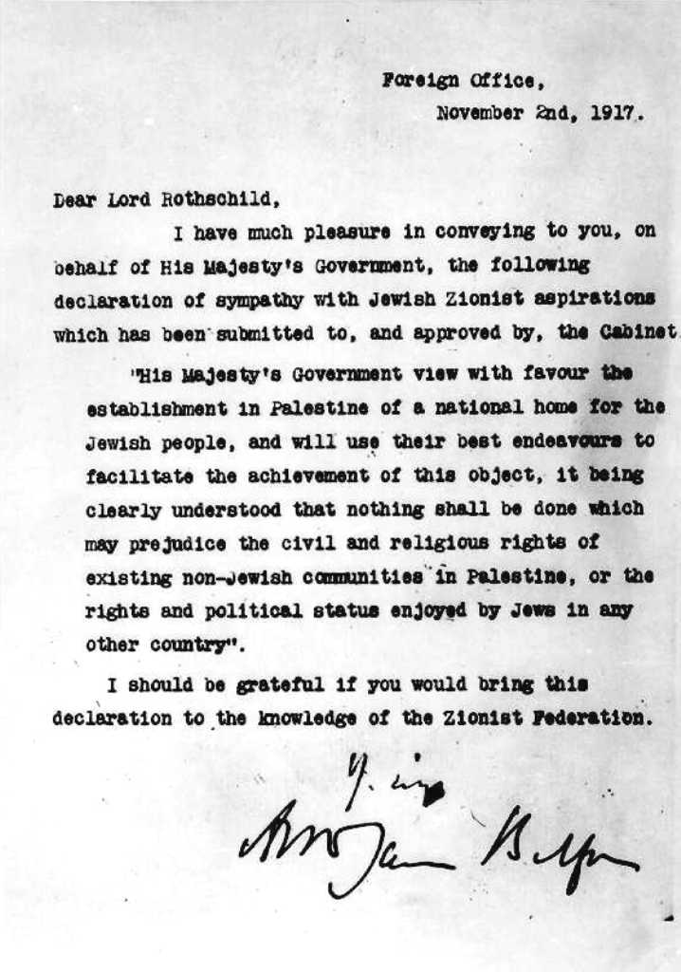


Slide 5
המדינאי
הציונות הסינטטית 1907
הצהרת בלפור 1917
כתב המנדט 1922
הסוכנות היהודית 1929 ובחירה נוספת ב 1935
האו"ם והחלוקה 1947
נשיא המדינה 1948-9
איגרת מקדולנד
ביטול הספר הלבן
1931

Slide 6
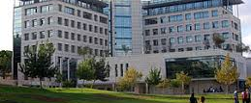
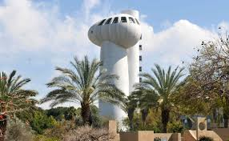

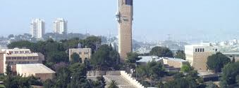

Slide 7
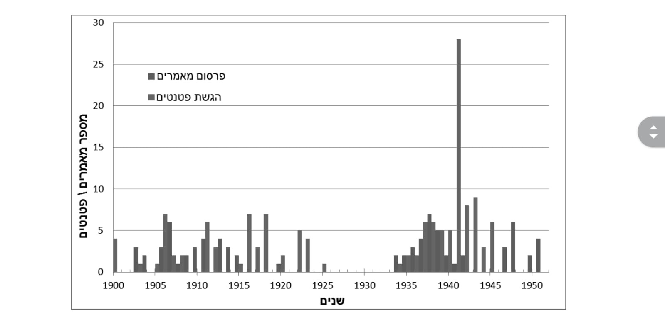
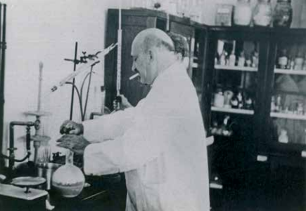
220 פטנטים רשומים

Slide 8
המדען
תגלית האצטון
1914
הקמת האוניברסיטה העברית 1925
הקמת הטכניון 1924
הקמת מכון דניאל זיו
1934
הקמת מכון ויצמן
1949

Slide 9
פברואר 1949
דברים בישיבת הפתיחה של האסיפה המכוננת
"...מדע ומחקר הם יסודות היצירה האנושית כולה. את כל החיל שעשינו במדע ובמחקר בקרב אומות העולם עליינו לגייס עכשיו לבניין מולדתנו..."

Slide 10
מדינאי ומדען
סיכום
ויצמן – ראשית הדיפלומטיה הישראלית
משפיע מרכזי בכל צמתי ההחלטות שדרשו מעורבות חוץ; פעולה פרגמטית
אבי המדע, המחקר, המו"פ והתרבות האקדמית במדינת ישראל
החל משנות ה 30 חיכוך גבוה עם בן גוריון באשר להנהגת ההסתדרות הציונות

Slide 11
נובמבר 1952
דברי ההספד של בן גוריון מספיד את ויצמן
"אתמול לפנות בוקר נסתלק מאיתנו שר האומה העברית בדורו, נשיא ישראל הראשון, אביר המדע הכימי, איש הקסם, ההשראה והפיקחות העליונה...שימש עשרות שנים נקודת המוקד...והכשיר תקומת מדינת ישראל, כאשר לא עשה איש לפניו...האישיות הבינלאומית היחידה בעולם שהיתה כולה יהודית – היתה אישיותו של דר' חיים ויצמן"

